Slide 1
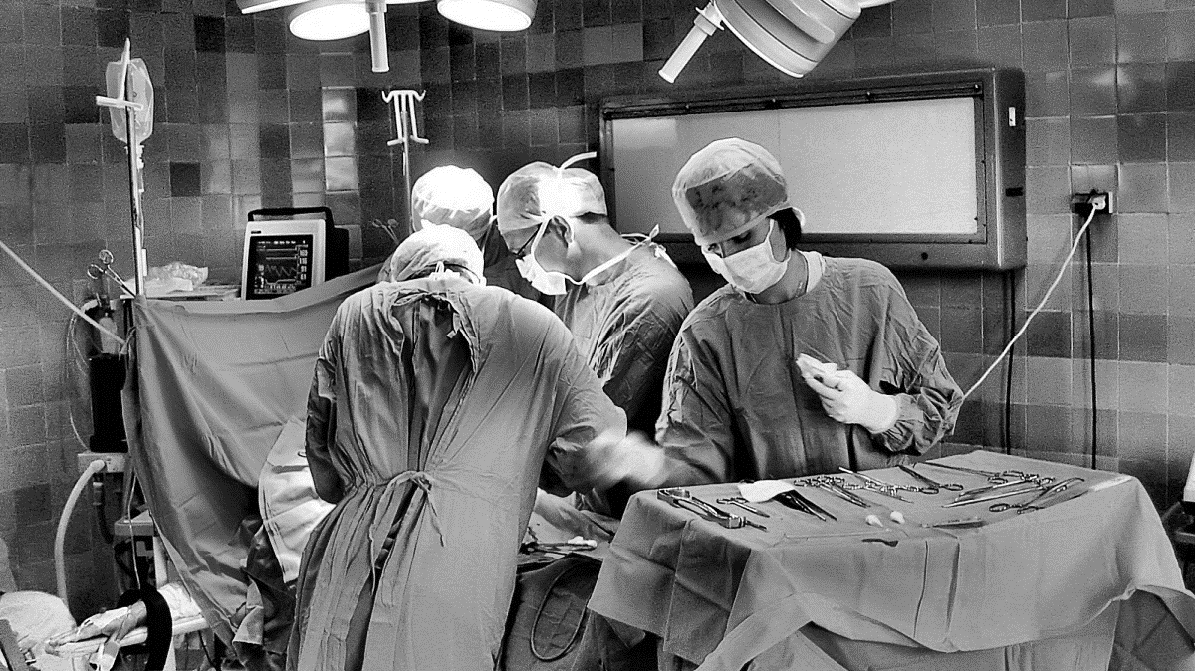
LO STATO DELLE LISTE D’ATTESA CHIRURGICHE DI AREA METROPOLITANA
03/11/2022

Slide 2
INTRODUZIONE
L’impatto della pandemia COVID-19 ha comportato, tra il 2020 e la fine del 2021, una forte contrazione dell’attività chirurgica metropolitana in relazione alla necessità di trasferire personale, spazi e risorse verso altri setting assistenziali.
Tale contrazione ha determinato ricadute importanti sul rispetto dei tempi di attesa, specialmente per le patologie a minore complessità.
Questo impatto si è ulteriormente aggravato anche dal progressivo riavvio dell’attività ambulatoriale da maggio 2020, con conseguente immissione di pazienti in lista d’attesa.
Si è pertanto reso necessario dare una risposta adeguata alle liste d’attesa chirurgiche (LDA), recuperando i pazienti in attesa nel contesto delle 4 aziende dell’area metropolitana di Bologna (Azienda USL di Bologna, IRCCS-AOU Policlinico di Sant’Orsola Malpighi, Istituto Ortopedico Rizzoli e Azienda USL di Imola).

Slide 3
LO STATO METROPOLITANO DELLE LDA PER AZIENDA
AZIENDA | CLASSE A | CLASSE B | CLASSE C | CLASSE D | AL 02/11/2022 | AL 13/07/2022 | AL 31/12/2019
AUSL BOLOGNA | 796 | 2.442 | 6.919 | 2.111 | 12.268 | 12.382 | 6.775
IRCCS-AOU SANT'ORSOLA MALPIGHI | 991 | 3.389 | 7.560 | 7.254 | 19.194 | 19.585 | 13.957
IOR | 228 | 3.224 | 11.342 | 5.918 | 20.712 | 21.804 | 9.322
AUSL IMOLA | 58 | 566 | 1.534 | 234 | 2.392 | 2.589 | 1.462
TOTALE | 2.073 | 9.621 | 27.355 | 15.517 | 54.566 | 56.360 | 31.516
21% classe A e B
79% classe C e D
NB: sono state considerate tutte le posizioni attive a livello aziendale relative ad interventi in day-surgery o degenza ordinaria, comprese quelle non presenti nel sistema regionale SIGLA.

Slide 4
LO STATO METROPOLITANO DELLE LDA PER AZIENDA
AZIENDA | RER | EXTRA-RER
AUSL BOLOGNA | 91% | 9%
IRCCS-AOU SANT'ORSOLA MALPIGHI | 74% | 26%
IOR | 40% | 60%
AUSL IMOLA | 89% | 11%
TOTALE | 69% | 31%
69% di posizioni di lista di residenti della Regione
31% di posizioni di lista di residenti extra-Regione
NB: sono state considerate tutte le posizioni attive a livello aziendale relative ad interventi in day-surgery o degenza ordinaria, comprese quelle non presenti nel sistema regionale SIGLA.

Slide 5
LO STATO METROPOLITANO DELLE LDA
Rispetto alla fine del 2019 le liste d’attesa chirurgiche di area metropolitana registrano un incremento complessivo attorno al 73%.
In termini di volume le discipline di maggior impatto risultano essere Ortopedia e Traumatologia, Chirurgia Generale e Urologia che costituiscono rispettivamente il 42,2%, il 14,2% e il 13,7% delle posizioni in lista, ovvero il 70% del totale.
Analogamente, considerando la priorità di lista data dalla somma delle posizioni in classe A e B, le discipline con la casistica più voluminosa sono Ortopedia e Traumatologia, Urologia e Chirurgia Generale.
Nel complesso il 31% delle posizioni di lista è attribuibile a pazienti residenti al di fuori della Regione Emilia-Romagna.

Slide 6
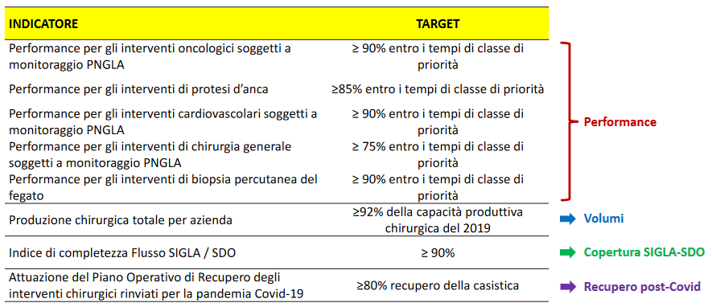
OBIETTIVI DI RECUPERO ENTRO IL 2022

Slide 7
EROGATO ENTRO I TEMPI INTERVENTI MONITORATI
*Tabelle e grafici estrapolati dalla presentazione della Direzione Generale Cura della Persona Salute e Welfare condivisa con le Direzioni delle Aziende Sanitarie negli incontri effettuati il 27/10/2022. I dati derivano da flusso SDO provvisorio, e si riferiscono al periodo Gennaio-Agosto 2022.
AZIENDA | ONCOLOGICI (TARGET: 90%) | PROTESI D'ANCA (TARGET: 85%) | CARDIOLOGIA E CHIRURGIA VASCOLARE (TARGET: 90%) | CHIRURGIA GENERALE (TARGET: 75%) | BIOPSIA PERCUTANEA DEL FEGATO (TARGET: 90%)
AUSL BOLOGNA | 57% | 100% | 86% | 44% | 100%
IRCCS-AOU SANT’ORSOLA-MALPIGHI | 68% | 57% | 57% | 37% | 94%
IOR | - | 50% | - | - | -
AUSL IMOLA | 94% | 50% | 98% | 18% | 100%
MEDIA RER | 80% | 85% | 84% | 58% | 97%

Slide 8
IL LIVELLO DI PRODUZIONE CHIRURGICA
A seguito delle ondate COVID si è reso necessario recuperare la capacità produttiva chirurgica metropolitana che tuttavia non è mai complessivamente ritornata in maniera stabile ai livelli pre-COVID (2019) a causa delle difficoltà nel reclutamento di personale e della continua riconversione degli spazi di degenza.
Di seguito si riportano i confronti sui volumi produttivi aggiornato al 05/10/2022 comprensivo sia di attività in elezione che in urgenza.*
*Tabelle e grafici estrapolati dalla presentazione della Direzione Generale Cura della Persona Salute e Welfare condivisa con le Direzioni delle Aziende Sanitarie negli incontri effettuati il 27/10/2022.
AZIENDA | 2020 vs 2019 | 2021 vs 2019 | 2022 vs 2019 (parziale 8 mesi)
AUSL BOLOGNA | 75% | 78% | 88%
IRCCS-AOU SANT’ORSOLA-MALPIGHI | 75% | 88% | 97%
IOR | 76% | 94% | 104%
AUSL IMOLA | 72% | 69% | 82%
MEDIA RER | 76% | 87% | 92%

Slide 9
RECUPERO FUORI SOGLIA AL 31/12/2020 e 31/12/2021
AZIENDA | AL 01/01/2022 | AL 26/10/202 | % RECUPERATI
AUSL BOLOGNA | 8.617 | 2.150 | 75%
IRCCS-AOU SANT'ORSOLA MALPIGHI | 8.797 | 3.329 | 62%
IOR | 11.432 | 4.753 | 58%
AUSL IMOLA | 1.261 | 233 | 82%
TOTALE | 30.107 | 10.465 | 65%
Media RER 68%
TARGET: 80%

Slide 10
AZIONI MESSE IN CAMPO AD OGGI
Al fine di garantire gli obiettivi sopra menzionati e garantire il riavvio della produzione, sono state messe in atto le seguenti azioni:
avvio di un tavolo di confronto metropolitano in raccordo con la con la CTSS tra le quattro Aziende presenti nell’area di Bologna;
realizzazione di piani condivisi a livello regionale per delineare le azioni di recupero;
sviluppo e mantenimento di accordi con la rete del privato accreditato per l’attivazione di spazi di degenza e di sala operatoria utilizzati dalle equipes chirurgiche Aziendali;
approvazione di accordi per l’invio di casistica di medio-bassa complessità alla rete del privato accreditato (a gestione delle equipes delle case di cura);
contrattualizzazione e assunzione di personale anestesiologico e infermieristico per garantire il mantenimento minimo degli spazi operatori.

Slide 11
GRAZIE PER L’ATTENZIONE

Slide 12
TEMPI PROSPETTICI INTERVENTI MONITORATI
Dati da flusso SIGLA aggiornati al 03/11/2022
AUSL BOLOGNA | PERCENTUALE INTERVENTI IN LISTA IN TEMPO AL 03/11/2022
TUMORE MAMMELLA | 98%
TUMORE PROSTATA | 80%
TUMORE COLON | 85%
TUMORE RETTO | 85%
TUMORE UTERO | 84%
TUMORE TIROIDE | 85%

